Slide 1
Ruzaecka-390 MCC
Программа для управления спутником Рузаевка-390

Slide 2

О спутнике
Это проект разработанный командой из Мордовии.
В команду входят Студенты и школьники из объединения “InvaGlup”, тимлидом является радиолюбитель Дмитрий Пашков.
Задачей спутника является сканирование зашумлённости радиоэфира.

Slide 3
Для чего нужна программа
Действительно, для чего же нужна программа управления, ведь команды можно засылать с помощью стороннего софта, а принимать данные так же можно просто читая данные из COM-порта.
Ответ в том, что программа упрощает действия совершаемые для отслеживание состояния спутника, приёма данных с него и отправку команд.
Ко всему прочему программа обеспечивает первичный парсинг, считанных с COM-порта данных.

Slide 4
Подробнее про устройство программы

Slide 5
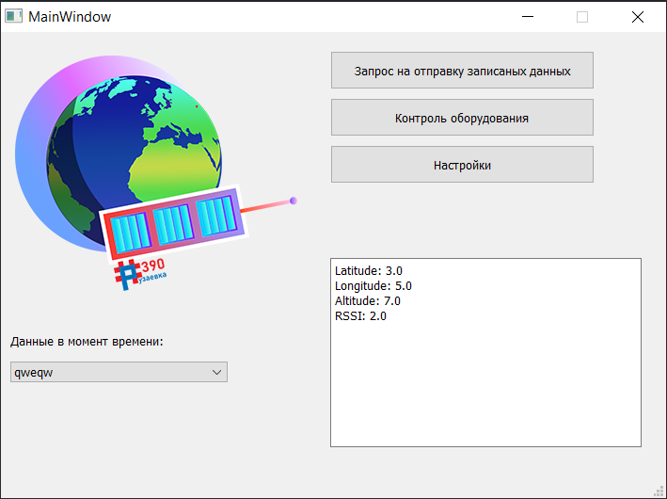
Главное окно
В главном меню можно увидеть логотип спутника, 3 кнопки вызова диалоговых окон с дополнительным функционалом и окно отображения данных по времени.

Slide 6
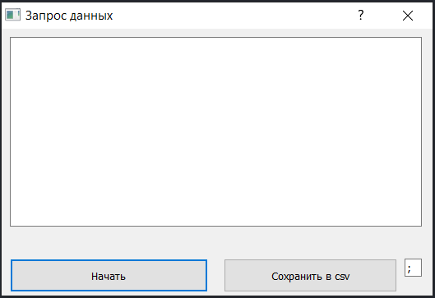
Окно запроса данных с cd карты
По кнопке начать программа отправляет на спутник команду переключающую его в режим передачи данных.
И с COM-порта компьютера считывает присланные данные до тех пор, пока не прочёт заключающий заголовок, либо пользовательне нажмет кнопку “С”. После остановки программа в автоматическом режиме запишет все данные в базу данных. Так же по желанию пользователя можно записать данные в csv файл с кастомным разделителем.

Slide 7
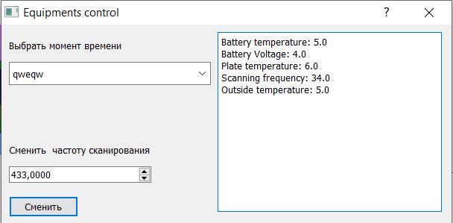
Окно контроля оборудования
Окно контроля оборудования позволяет просматривать данные о техническом состоянии спутника, а также даёт возможность отправить на спутник команду на смену частоты.

Slide 8
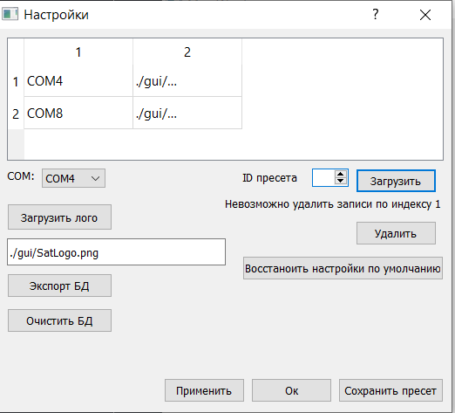
Настройки
В настройках можно сменить логотип спутника, выбрать COM-порт компьютера, экспортировать и очистить базу данных.
Реализована возможность сохранять пресеты настроек, а также восстанавливать настройки по умолчанию

Slide 9
Использованные сторонние библиотеки
PyQt5 – это библиотека для создания графического интерфейса.
PySerial – это библиотека для работы с COM-портами компьютера.
Keyboard – это библиотека для работы с клавиатурой

